Slide 1








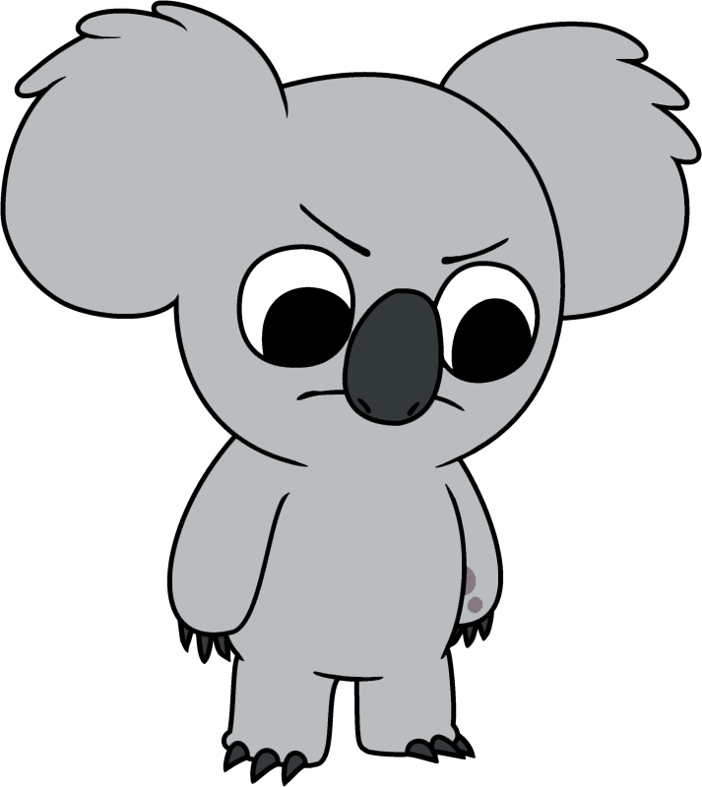


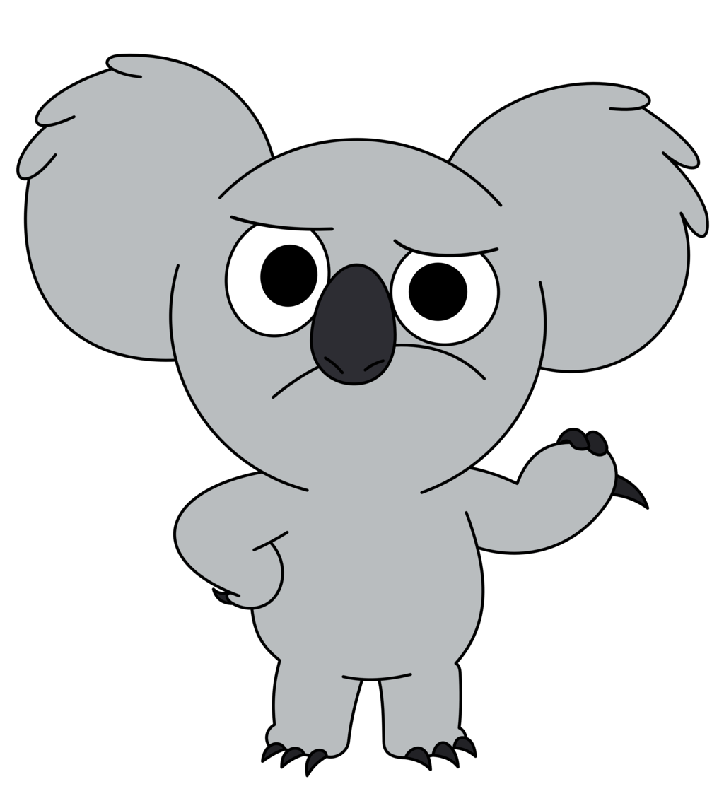

—C1—
F
—22373100 郑悦—

Slide 2
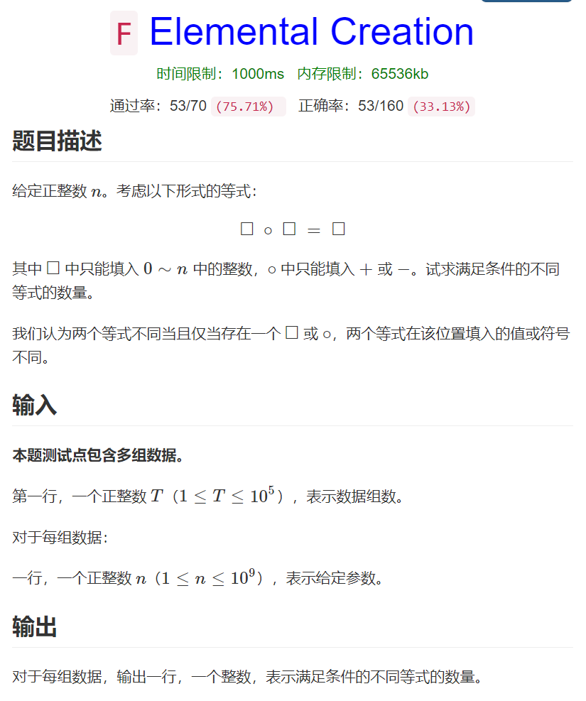


题目

Slide 3




思路
分为加法减法两部分考虑：
1.加法：
由于数字取0~n，均为非负数，且结果最大不超过n。
不妨取左侧第一个数字i从0到n，可以看出对应左侧第二个数字的可能性有（i+1）种，所以在中间符号为+号时，共有1+2+...+(n+1)种不同的式子，即等差求和 （1+（1+n）)*(1+n)/2种
2.减法：
同理，右侧结果限制在0~n之间。
不妨取左侧第一个数字i从n到0，可以看出对应左侧第二个数字的可能性有（i+1）种，所以与加法相同，共有 （1+（1+n）)*(1+n)/2种

Slide 4
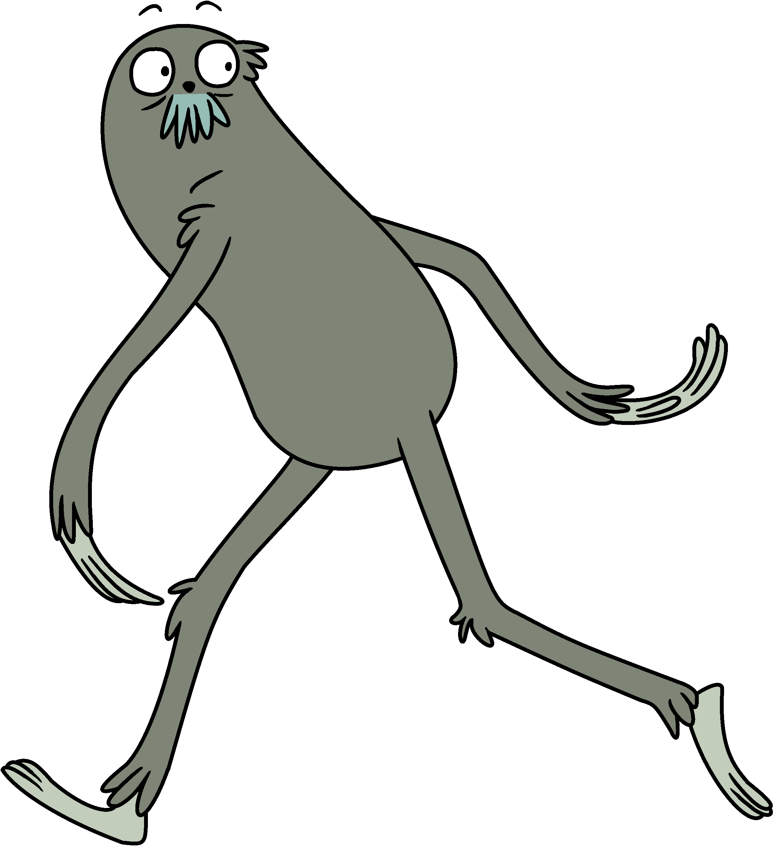


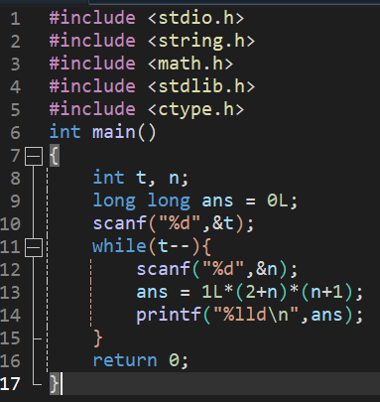



代码

Slide 5
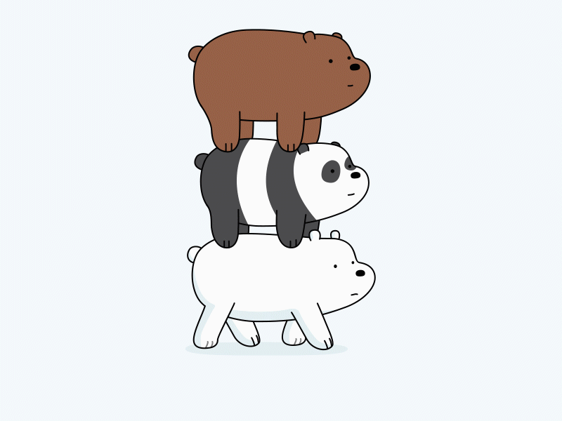
THANK YOU

